Slide 1
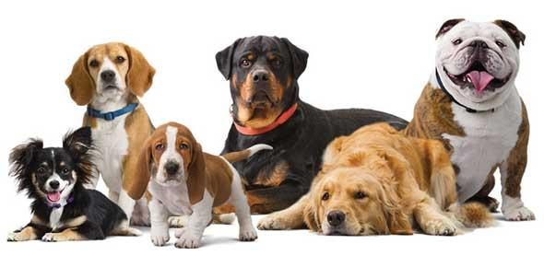
Određivanje pasmine pasa
Iva Sever, Mateja Šarić, Valentina Tucelj, Kristina Vellico

Slide 2
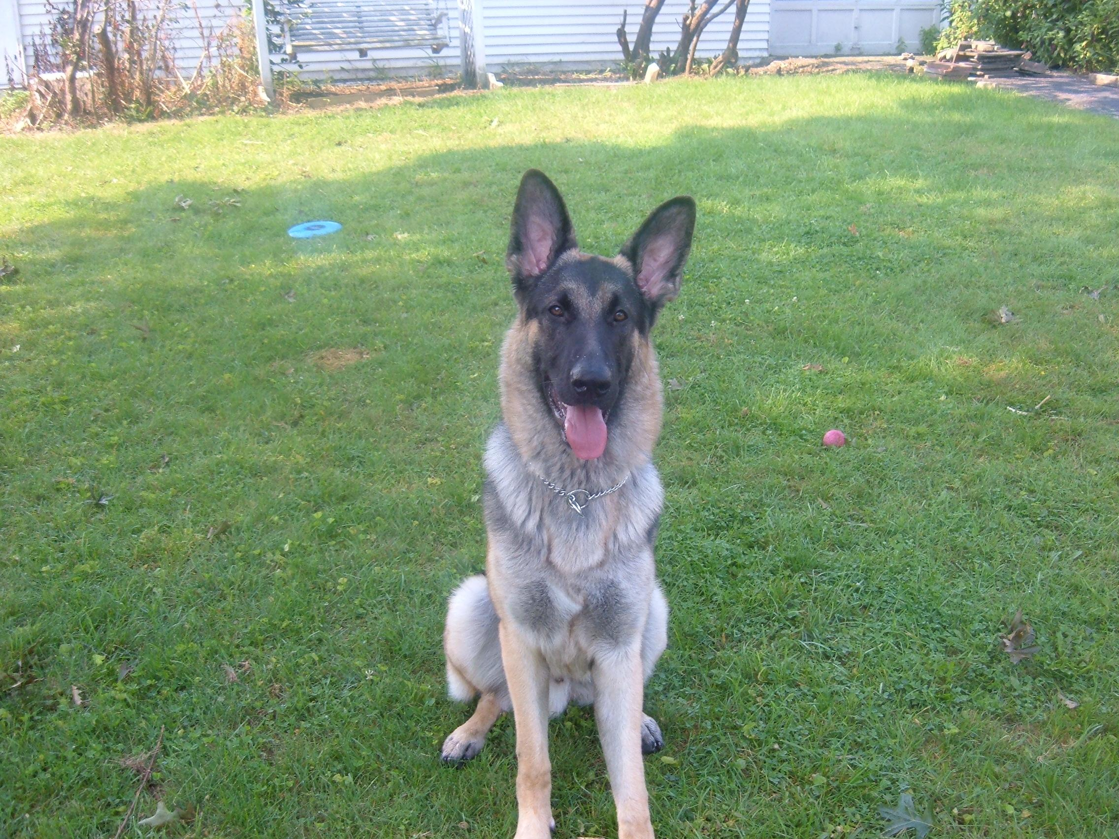
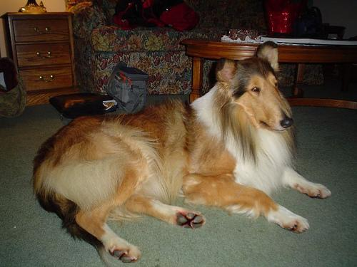
Opis problema
pas - prva pripitomljena životinja
oko 800 pasmina
zadatak: stvoriti klasifikator sposoban za određivanje pasmine psa sa slike
skup podataka s Kagglea
natjecanje Dog Breed Identification
120 pasmina
20 579 slika
Notes:
Psi su vjerojatno prve pripitomljene životinje, koje čovjeku vjerno služe sve do danas.
Ljudi su ih selektivno razmnožavali za mnoge namjene, a rezultat toga je životinja različitih oblika, veličina i sposobnosti.
Danas postoji oko 40 milijuna pasa i oko 800 pasmina, što je više nego bilo koje druge vrste životinja. Razlikujemo ih prema dimenzijama, fizionomiji, temperamentu, ali i prema boji ili vrsti dlake.
naš je zadatak stvoriti klasifikator sposoban za određivanje pasmine psa sa slike. Uzimajući u obzir da različiti psi mogu izgledati vrlo slično, to je poprilično izazovan zadatak čak i za ljude.

Slide 3
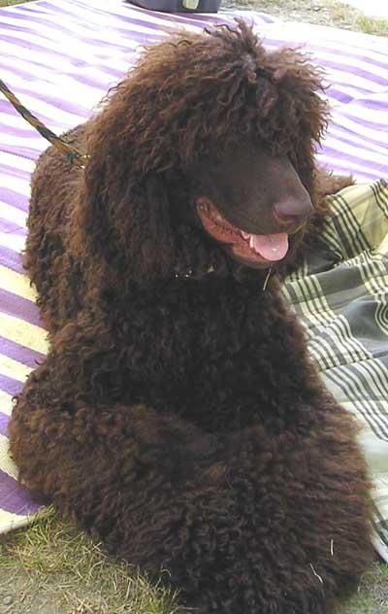
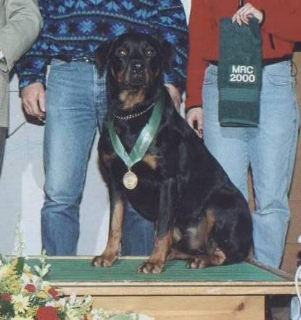
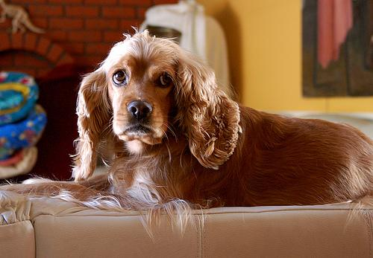
Cilj istraživanja
za svaku sliku u testnom skupu podataka predvidjeti vjerojatnost za svaku od 120 pasmina pasa koristeći metode za klasificiranje
Notes:
cilj nam je za svaku sliku u test skupu podataka sa otprilike 20 i pol tisuća stvarnih slika pasa i 120 pasmina, predvidjeti vjerojatnost za svaku od 120 pasmina pasa koristeći neke od postojećih metoda za klasificiranje.
Neke od ključnih stvari za raspoznavanje pasmine su glava, uši, krzno, boja, rep, veličina psa

Slide 4
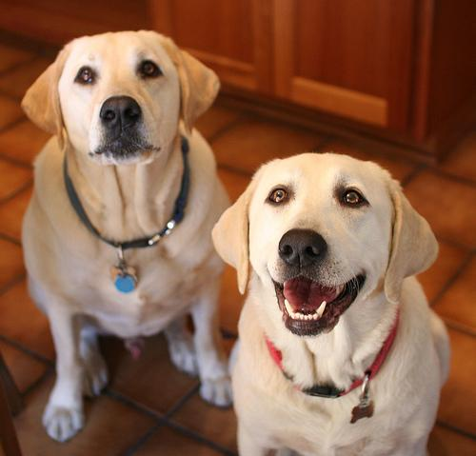
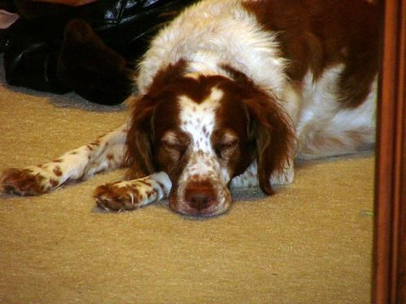
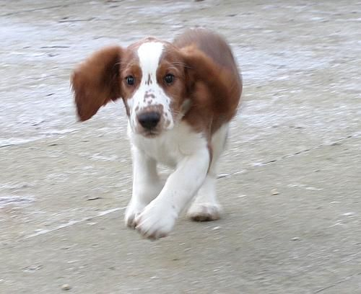
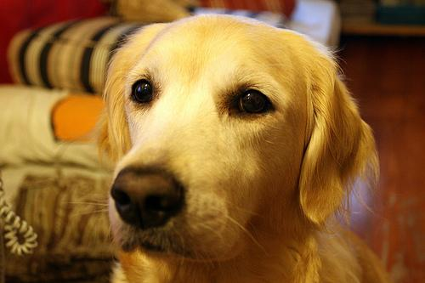
Hipoteze istraživanja
greške kod sličnih pasmina
Notes:
Pretpostavljamo da će, bez obzira na točnost treniranih modela, dolaziti do grešaka među sličnim pasminama kao što su Brittany spaniel i Welsh springer spaniel
Labrador retriver i zlatni retriver

Slide 5
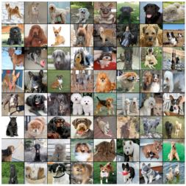
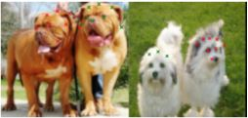
Pregled dosadašnjih istraživanja
Kaggle-ovo natjecanje Dog Breed Identification (2017.)
Aussat Y., Dog Breed Identification, 2017.
LaRow W., Mittl B., Singh V., Dog Breed Identification, 2016.
Notes:
Kaggle je 2017. g. imao natjecanje Dog Breed Identification u kojem je sudjelovalo gotovo 2300 timova
Yerbol Aussat u svom istraživanju pokazao je da, iako je na prvi pogled identifikacija pasmine pasa vrlo izazovan problem, snažnim i vrlo preciznim modelom klasifikacije baziranim na konvolucijskim neuronskim mrežama slika može se izgraditi uz pomoć povećanja podataka, prijenosa učenja i skupnih metoda.
LaRow W., Mittl B., Singh V., Dog Breed Identification, 2016.: smatramo da su naši rezultati uspješni. U mogućnosti su učinkovito predvidjeti ispravnu pasminu više od 50% vremena u jednoj pretpostavci, rezultat koji vrlo malo ljudi može postići s obzirom na visoku varijabilnost između i unutar 133 različite pasmine sadržane u skupu podataka

Slide 6

Metodologija i plan istraživanja
pre-trained modeli:
ResNet50
VGG16
Xception
Inception
logistička regresija
testiranje s manjim brojem pasmina
Notes:
Koristit ćemo već pripremljeni skup podataka koji sadrži više od 10 tisuća slika pasa iz training skupa i više od 10 tisuća slika pasa iz testing skupa preuzet sa stranice Keggle-ovog natjecanja koji sadrži 120 različitih pasmina pasa.
Koristeći nekoliko već gotovih rješenja dostupnih na stranicama natjecanja usporedit ćemo koja metoda daje najveću točnost.
Projekt ćemo smatrati uspješnim ako uspijemo objasniti iz kojih razloga neki od modela daje veću točnost.

Slide 7
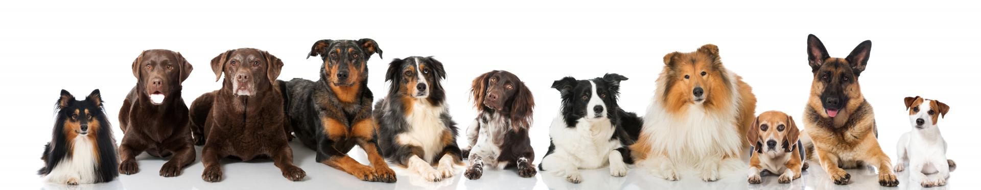
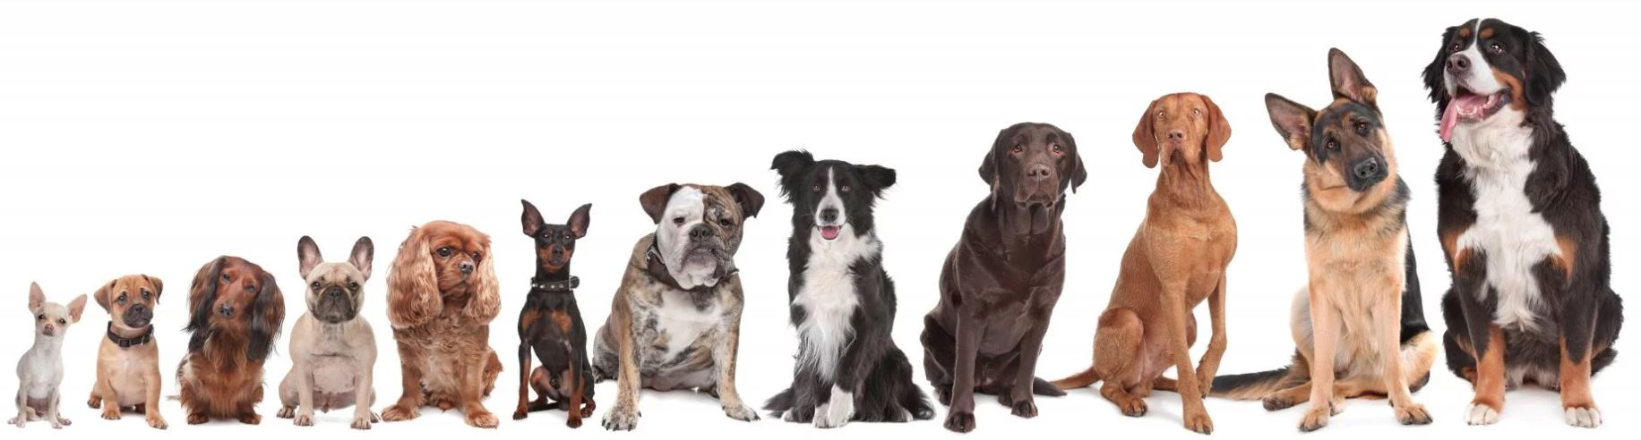
HVALA!

